Slide 1
Sujet: Les réseaux sociaux renforcent-ils ou dégradent-ils les relations humaines ?
Présenté par :jihene jedda

Slide 2
Définition des réseaux sociaux
Dans le domaine des technologies, un réseau social consiste en un service permettant de regrouper diverses personnes afin de créer un échange sur un sujet particulier ou non. En quelque sorte, le réseau social trouve ses origines dans les forums, groupes de discussion et salons de chat introduits dès les premières heures d'Internet.

Slide 3
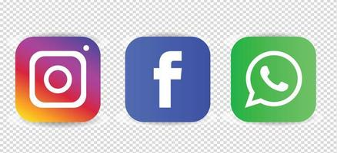
Sujet: Les réseaux sociaux renforcent-ils ou dégradent-ils les relations humaines ?
Les réseaux sociaux ont beaucoup d’avantages dans le domaine technologique mais contre partie ont aussi des inconvénients surtout sur les relations humaines sur le plan relationnel et émotionnel.

Slide 4
Les inconvénients des réseaux sociaux
Sur le plan émotionnel :
Manque de concentration et d'attention familiale.
rompre les liens de parenté.
L'échec des relations affectives basées sur les réseaux sociaux.
Sur le plan relationnel:
Taux élevé d'addiction et d'autisme.
Le taux élevé d'infidélité conjugale via les réseaux sociaux.
Le taux élevé de délinquance chez les jeunes.
Sur le plan factuel:
Rupture des liens familiaux.
Taux de criminalité élevé.
Augmentation du taux des conflits des générations.

